Slide 1
Tự nhiên & xã hội
Hoạt động kết nối với
Hoạt động kết nối với
CỘNG ĐỒNG

Slide 2
KHỞI ĐỘNG

Slide 3


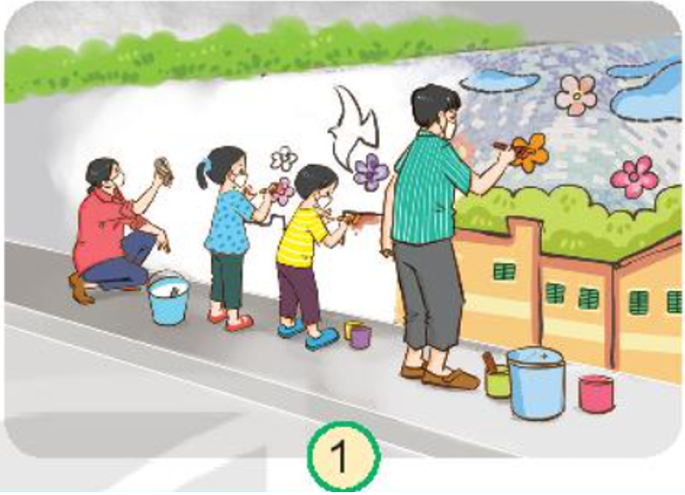
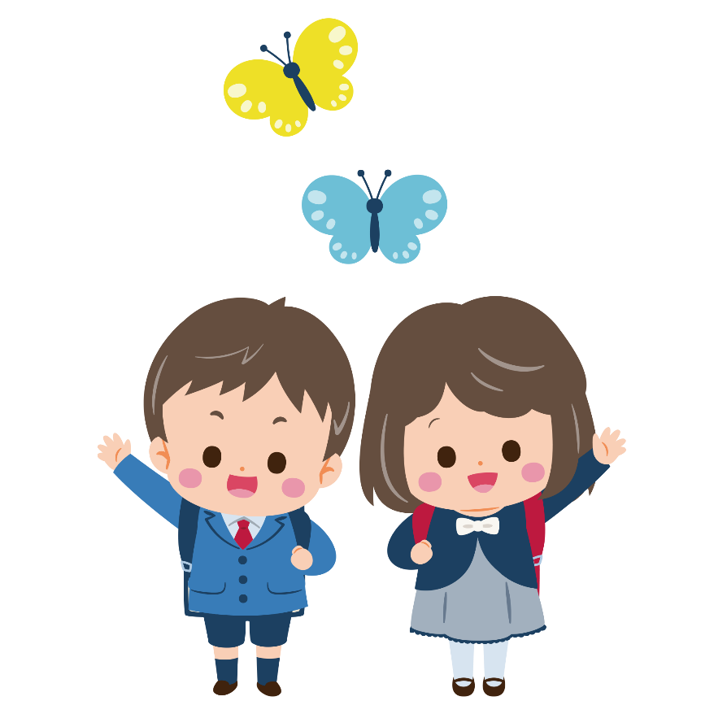
MĂNG NON
Các bạn có biết mọi người trong hình này đang làm gì không?
Vậy các bạn đã từng tham gia các hoạt động như vậy chưa?

Slide 4
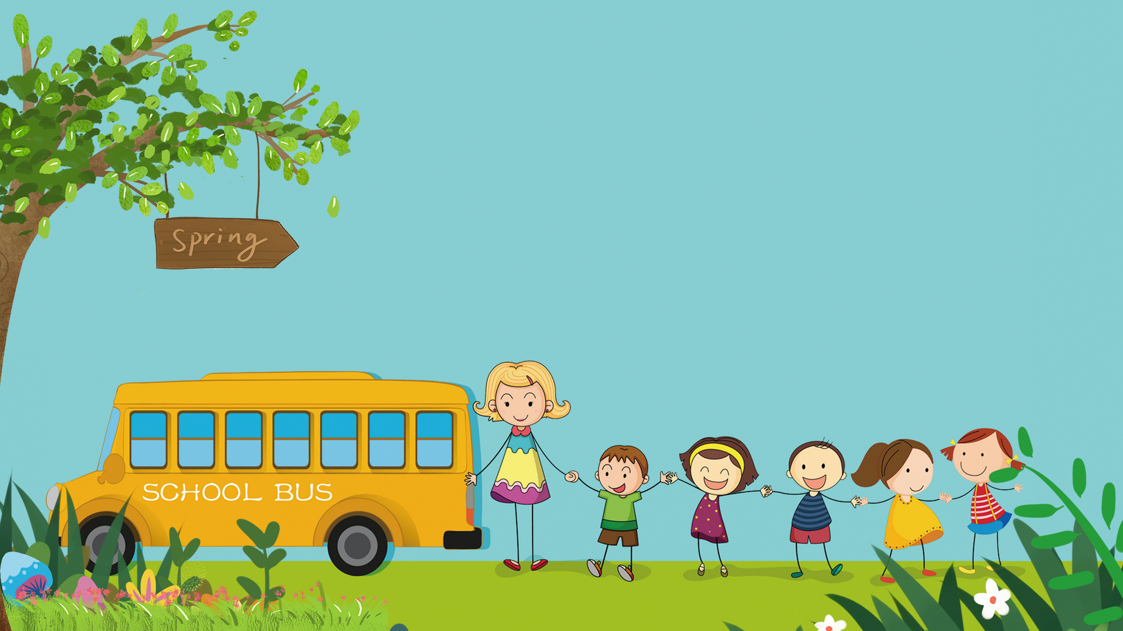
KHÁM PHÁ

Slide 5

Quan sát hoạt động trường Minh, Hoa trong mỗi hình và cho biết:
Các bạn đã tham gia hoạt động kết nối nào với cộng đồng. Mô tả hoạt động đó.
Ý nghĩa của các hoạt động.
Nhận xét của em về sự tham gia của các bạn.

Slide 6
Phóng viên
nhí
Phóng viên
nhí

Slide 7

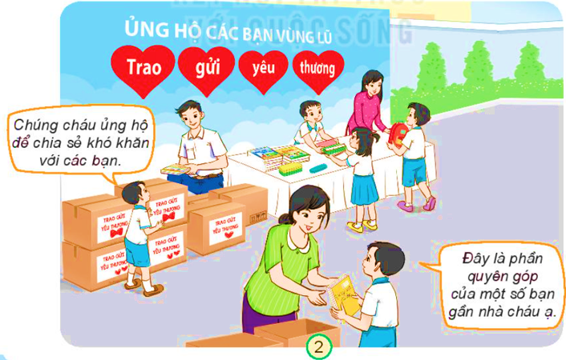
Đây là hoạt động của trường mình. Các bạn thấy thế nào?
Chào các bạn, mình là Minh.

Slide 8
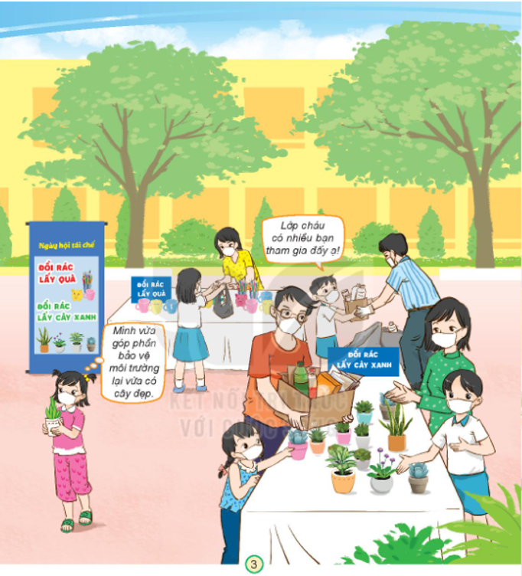
Còn mình là Hoa. Và đây là hoạt động của trường mình.

Slide 9

Hoạt động:
Ủng hộ các bạn vùng lũ
Ý nghĩa:
Giúp đỡ các bạn khó khăn cả về vật chất lẫn tinh thần.

Slide 10
Hoạt động:
Ngày hội tái chế:
Đổi rác lấy cây
Ý nghĩa:
Hạn chế rác thải,
bảo vệ môi trường.

Slide 11
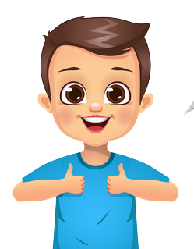
Các bạn đều tham gia rất hào hứng và nhiệt tình.

Slide 12
HỎI NHANH ĐÁP LẸ

Slide 13

Kể tên những hoạt động kết nối với cộng đồng ở trường em.

Slide 14
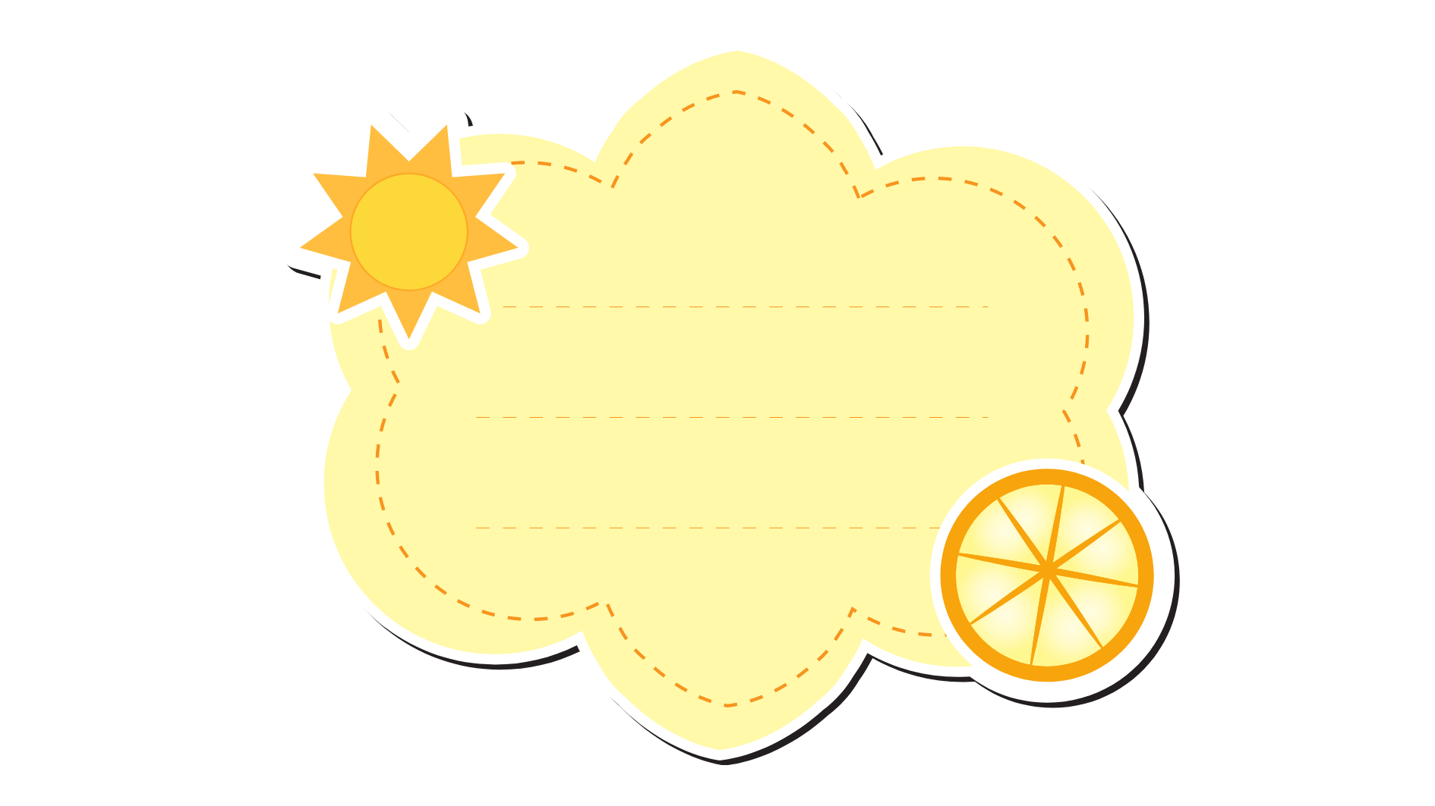
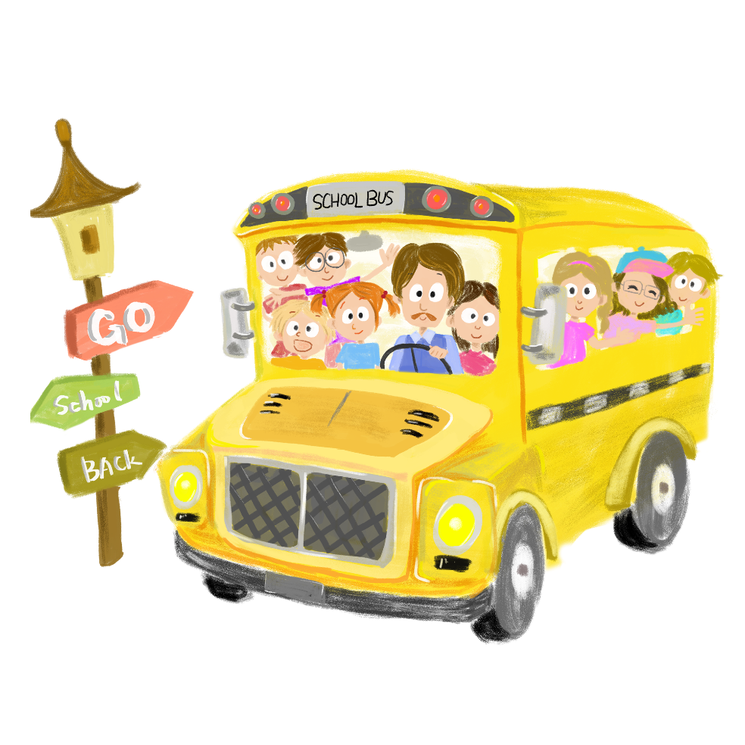
Đi thăm các gia đình thương binh liệt sĩ
Xuân yêu thương
Ngày chủ nhật xanh
Thời trang
tái chế

Slide 15
Em thích nhất hoạt động nào? Vì sao?

Slide 16
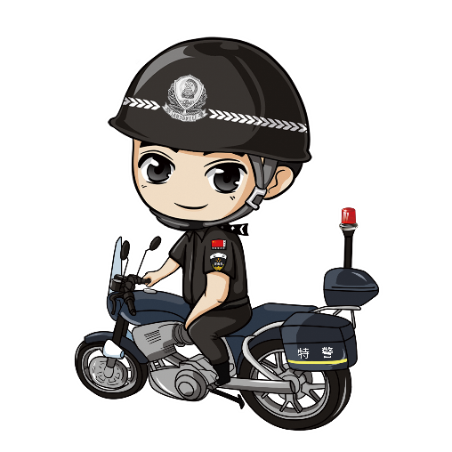

DẶN DÒ
Chuẩn bị bài tiếp theo
Xem lại bài

Slide 17
TẠM BIỆT!

